Slide 1
Ray-tracingový renderer

Slide 2
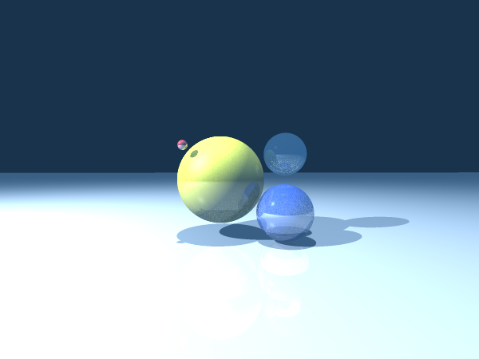
Hlavní funkce programu
Vytvoření obrázku z definice scény v .xml souboru

Slide 3
Hlavní řešené problémy programu
Parsování argumentů z příkazové řádky
Parsování souboru se scénou
Anti-alising
Průsečíky paprsku s objektem ve scéně
Vytvoření obrázku

Slide 4
Parsování argumentů z příkazové řádky
načtení z příkazové řádky – jako přípustné argumenty jsou možné output=.../… a config=.../… definující primární zdroj cesty k cílovým souborům.

Slide 5
Parsování souboru se scénou
Definice scény v .xml souboru. Jako defaultní soubor se hledá config.xml
Každý Solid má svojí loader class, která má veřejné fieldy. Ty je možné pak pomocí System.Xml.Serialization deserializovat i s dědičností a poté z nich vytvořit přísušné cílové typy.

Slide 6
Anti-aliasing
MSAA = multisampeling anti-aliasing
Vyslání více paprsků do scény jejich výsledné barvy se zprůměrují
Řešeno jen Camera objektem při volání funkce RenderImage().

Slide 7
Průsečíky paprsku s objektem ve scéně
Každý Solid si definuje funkci TryGetRayIntersection(…), která dopočítá jestli se danný objekt protnul s paprskem nebo ne.
Při výpočtu paprsku je na každém Solid zavolána funkce TryGetRayIntersection(). Pro malý počet Solidů není výkonost problém, u většího by již mohl být.
Veškeré výpočty probíhají s určitou přesností Nastavitelnou RendererSettings.epsilon. Defaultní hodnota je 0.001f.

Slide 8
Tvorba obrázku
Camera objekt má přiřazen svůj objekt LightModelComputation, který definuje výpočet barvy pixelu
Pro každý pixel je výpočet barvy zavolán alespoň jednou.

Slide 9
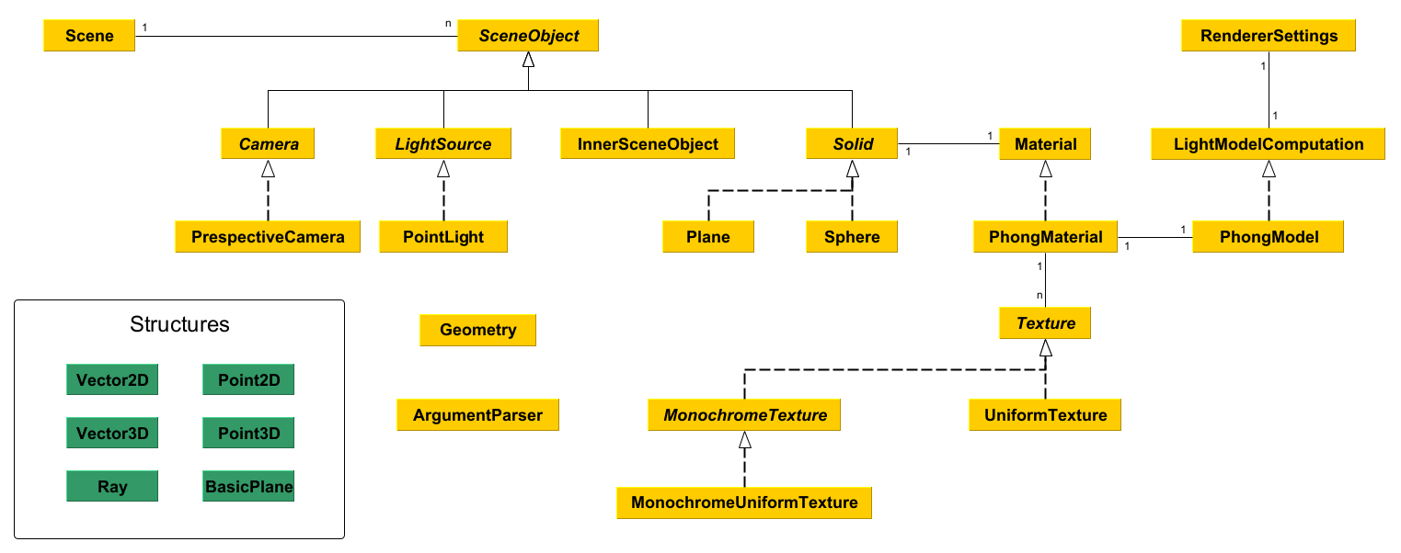
Architektura

Slide 10
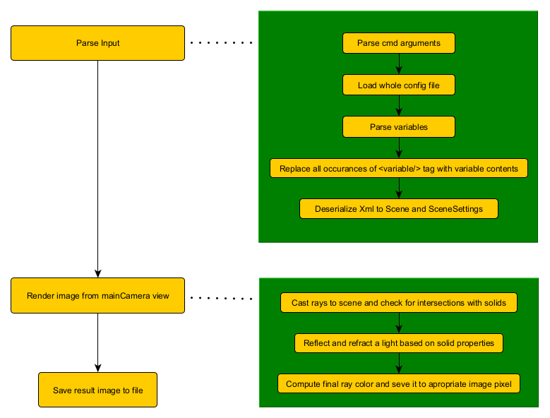
Program Flow

